Slide 1











Slide 2

1. Năng lực đặc thù:
- Nhận biết được khái niệm giảm một số đi một số lần.
- Biết cách giảm một số đi một số lần bằng cách lấy số đó chia cho số lần và vận dụng để giải các bài tập liên quan tới giảm một số đi một số lần.
- Phân biệt được giảm đi một số lần với giảm đi một số đơn vị.
- Liên hệ được giữa gấp một số lên một số lần và giảm một số đi một số lần.
- Phát triển năng lực lập luận, tư duy toán học và năng lực giao tiếp toán học
2. Năng lực chung.
- Năng lực tự chủ, tự học: lắng nghe, trả lời câu hỏi, làm bài tập.
- Năng lực giải quyết vấn đề và sáng tạo: tham gia trò chơi, vận dụng.
- Năng lực giao tiếp và hợp tác: hoạt động nhóm.
3. Phẩm chất.
- Phẩm chất nhân ái: Có ý thức giúp đỡ lẫn nhau trong hoạt động nhóm để hoàn thành nhiệm vụ.
- Phẩm chất chăm chỉ: Chăm chỉ suy nghĩ, trả lời câu hỏi; làm tốt các bài tập.
- Phẩm chất trách nhiệm: Giữ trật tự, biết lắng nghe, học tập nghiêm túc.

Slide 3




Slide 4












Trò chơi
Cách chơi: Đặt tính rồi tính để tìm để giúp bạn ong tìm được bông hoa của mình. Kết quả cuối cùng tìm được chính là bông hoa của bạn ong.

Slide 5


Slide 6



Cửa hàng buổi sáng bán được 60l dầu, số lít dầu bán được trong buổi chiều giảm đi 3 lần so với buổi sáng. Hỏi buổi chiều cửa hàng đó bán được bao nhiêu lít dầu?
Buổi sáng cửa hàng bán được mấy lít dầu?
Số lít dầu buổi chiều bán được như thế nào so với buổi sáng?

Slide 7

Cửa hàng buổi sáng bán được 60l dầu, số lít dầu bán được trong buổi chiều giảm đi 3 lần so với buổi sáng. Hỏi buổi chiều cửa hàng đó bán được bao nhiêu lít dầu?
Buổi sáng:
Buổi chiều:
Muốn giảm một số đi một số lần, ta lấy số đó chia cho số lần.
?l dầu

Slide 8

Ví dụ 1:
Cửa hàng buổi sáng bán được 60l dầu, số lít dầu bán được trong buổi chiều giảm đi 3 lần so với buổi sáng. Hỏi buổi chiều cửa hàng đó bán được bao nhiêu lít dầu?
Buổi chiều cửa hàng đó bán được số lít dầu là:
60 : 3 = 20 (l)
Đáp số: 20 lít

Slide 9
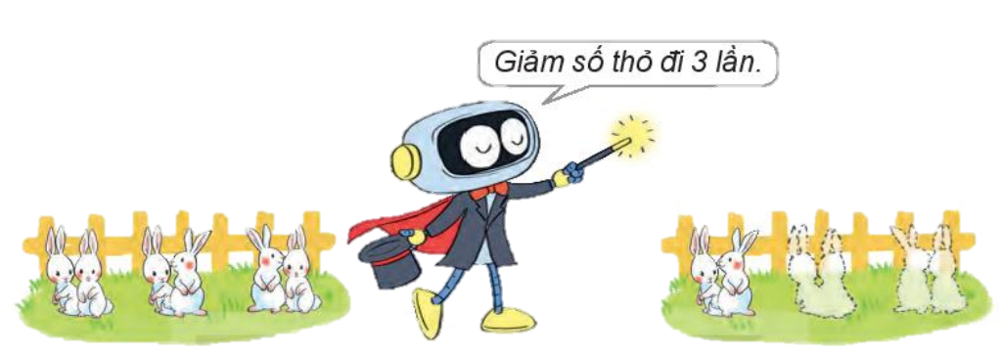
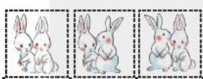
Muốn giảm một số đi một số lần, ta lấy số đó chia cho số lần.
Lúc đầu:
Lúc sau:
6 : 3 = 2
6 con thỏ giảm đi 3 lần còn 2 con thỏ.

Slide 10


Slide 11


Bài 1:
Số?
Hướng dẫn:
giảm 3 lần
27
9
Muốn giảm một số đi 3 lần ta lấy số đó chia cho 3
27 : 3 = 9

Slide 12


giảm 3 lần
gấp 2 lần
30
10
?
14
?
28
gấp 4 lần
17
68
?
giảm 6 lần
giảm 9 lần
48
8
6
?
54
?

Slide 13
Bài 2:
Nam có 42 nhãn vở. Sau khi cho các bạn một số nhãn vở, số nhãn vở còn lại của Nam so với lúc đầu giảm đi 3 lần. Hỏi Nam còn lại bao nhiêu nhãn vở?
Tóm tắt:
Bài giải:
42 nhãn vở
Ban đầu:
Số nhãn vở mà Nam còn lại là:
42 : 3 = 14 (nhãn vở)
Đáp số: 14 nhãn vở
Còn lại:
? nhãn vở

Slide 14


Slide 15
255 giảm đi 5 lần, sau đó giảm đi 10 đơn vị?
255 giảm đi 5 lần:
255 : 5 = 51
Giảm đi 10 đơn vị:
51 – 10 = 41

Slide 16

Ôn lại nội dung đã học
Chuẩn bị nội dung bài mới.

Slide 17




